Slide 1
Directie Asset Management Eenheid 70 (versie aannemer) Toezicht door een persoon op de grenzen van de werfzone – rol van grenswachter Niet-voorziene indringing type I en II
Dit document vervangt de van kracht zijnde reglementering niet!

Slide 2
Basisgegevens
 Eenheid 70 bediende die toezicht houdt op de grens van werfzone (rol van grenswachter) V2.0.pptx
Werkgroep | I-AM.111 | Campet Simon Festjens Ilse Laurent Alexis
Eigenaar inhoud | I-AM.111
Eigenaar lay-out | I-AM.114
Dit document is eigendom van INFRABEL.

Slide 3
Overzicht van de versies
Nummer versie | Datum | Beschrijving | Nr. gewijzigde bladzijden
1.0 | 15-07-2021 | Versie 1.0
2.0 | 20.01.2022 | Update naar aanleiding van opleiding
Voorgesteld | Nagekeken | Goedgekeurd | Goedgekeurd
Ilse Festjens Teamlead I-AM.111 (datum / handtekening) | Simon Campet Adviseur I-AM.111 (datum / handtekening) | Stéphane Michaux Manager I-AM.11 (datum / handtekening) | Laurent Mockel Head of I-AM.1 (datum / handtekening)
Dit document is eigendom van INFRABEL.

Slide 4
Inhoud
Familiefoto "Aannemer" 0. Inleiding 1. Beveiligingssysteem: toezicht op de afbakening van de werfzone door een persoon (grenswachter)
2. Incidenten
3. Einde van de werken
4. Uitzonderlijk luidruchtige werken

Slide 5
Referentiedocumenten
Referentiedocumenten
Omzendbrief 2 I-AM/2019 – Werken met indringing type I – Hiërarchie van de veiligheidsmaatregelen
Omzendbrief 1 I-AM/2020 – Richtlijnen voor de beveiliging van werken met indringing type II
Bundel 63 – versie 2.1 – Veiligheids- en gezondheidsmaatregelen bij het uitvoeren van opdrachten voor werken, leveringen en diensten
WIT 1010.nl - Veiligheidsmaatregel “afbakening van de werfzone” – versie aannemers

Slide 6
Op het einde van deze sessie:
kent de deelnemer zijn taken en verplichtingen als grenswachter en kan deze toepassen, waaronder:
toezicht uitvoeren over de afbakening van de werfzone zodanig dat deze grens niet wordt overschreden door collega’s en/of werfvoertuigen (werkposten);
personeel waarschuwen indien personeel, materieel (gemanipuleerd door personeel), voertuigen of de lasten (gemanipuleerd door de voertuigen) de grens van de werfzone naderen of overschrijden;
waken over de naleving van de richtlijnen.
weet de deelnemer hoe hij moet reageren als grenswachter bij incidenten:
geen reactie op het alarm;
slechte zichtbaarheid;
onvoldoende hoorbaarheid.
weet de deelnemer hoe hij, als grenswachter, moet reageren bij :
uitzonderlijk luidruchtige werken.
Leer-
doelstellingen

Slide 7
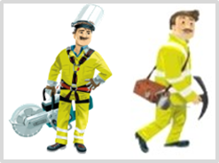
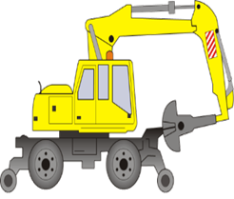
Familiefoto
Familiefoto “aannemer”
HIERARCHISCHE LIJN AANNEMER
AANKONDIGER
AANNEMER
LEIDER V/H WERK –
VV AANNEMER
WERKPOST
Opmerking
In deze eenheid:
De afkorting "VV" wordt eveneens systematisch gebruikt in plaats van "Verantwoordelijke Veiligheid".
Men verwijst met werkpost naar een eenheid bestaande uit:
ofwel een (werf)voertuig;
ofwel een ploeg aan het werk (max 4 personen gegroepeerd);
ofwel een machine en 1 ploeg aan het werk (samenwerkend).
Op de schetsen in deze module gebruiken we bijna altijd een werfvoertuig. Deze kan vervangen worden door een werkpost.
Het woord bediende is een term die veelvuldig wordt gebruikt binnen Infrabel. Hieronder verstaan we een persoon aan het werk. Men verwijst hier niet naar het statuut (arbeider – bediende) van een werknemer.

Slide 8
Inhoud
Familiefoto aannemer
0. Inleiding 1. Beveiligingssysteem: toezicht op de afbakening van de werfzone door een persoon (grenswachter)
2. Incidenten
3. Einde van de werken
4. Uitzonderlijk luidruchtige werken

Slide 9
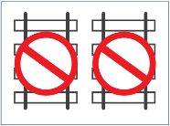
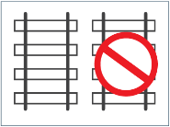
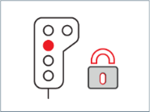
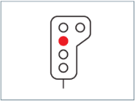
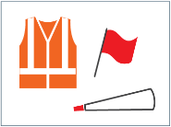
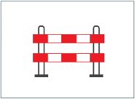
0.1 Ter herinnering – Hiërarchie van de veiligheidsmaatregelen
0. Inleiding
Totale lijnsonder-breking
HIGH
Spoor buiten dienst
Fysieke of technische afscherming
Gematerialiseerd sperren van de bewegingen
Niet-gematerialiseerd sperren van de bewegingen
Aankondigings-systemen
Systemen voor de afbakening van de werfzone
materiële afbakening
immateriële afbakening
toezicht door een persoon - grenswachter
LOW

Slide 10
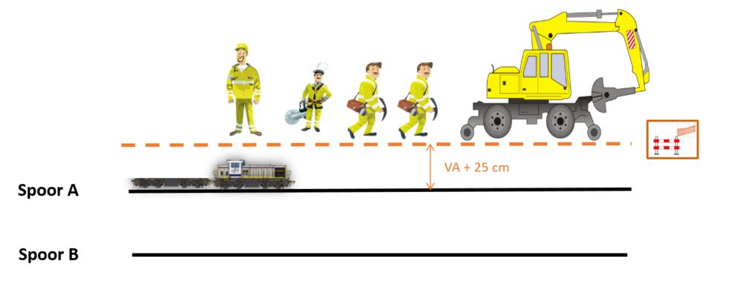
0. Inleiding
Ter herinnering – Hiërarchie van de veiligheidsmaatregelen
Systeem voor afbakening van een werfzone
is een systeem dat de aandacht van het personeel vestigt op de locatie van de grens van de werfzone.
Doel
de grens van de werfzone (richting spoor) niet overschrijden

Slide 11
Ter herinnering – Hiërarchie van de veiligheidsmaatregelen
0. Inleiding
Systeem voor afbakening van een werfzone kan de vorm aannemen van:
een materiële afbakening zijn (o.a. oranje net);
toezicht door een persoon – grenswachter.
Beveiligingssysteem met afbakening van de werfzone kan toegepast worden bij:
werken zonder indringing type I of II (d.w.z. werken in oranje of gele zone ZONDER voorziene indringing in de gevarenzone of vrijeruimteprofiel);
eventueel ter ondersteuning van een ander beveiligingssysteem (indringing type II).

Slide 12
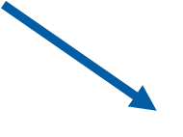
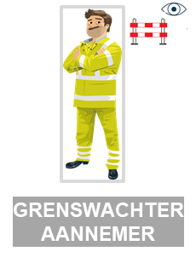
Ter herinnering – Hiërarchie van de veiligheidsmaatregelen
0. Inleiding
Toezicht door een persoon - Grenswachter
een persoon die de aandacht vestigt van het personeel op de plaats van de grenzen van de werfzone zodanig dat het personeel, het materiaal (gemanipuleerd door het personeel), de voertuigen en/of de lasten (gemanipuleerd door de voertuigen) deze grensen niet overschrijden.
Dit toezicht omvat:
controle op de naleving van de grenzen van de werfzone door het personeel (werkzaam op de werkposten) en de operatoren van de werfvoertuigen;
vestigen van de aandacht van het personeel/operatoren indien personeel, materiaal (gemanipuleerd door het personeel), de voertuigen en/of de lasten (gemanipuleerd door de voertuigen) de grenzen van de werfzone naderen of overschrijden;
controle op het stopzetten van de activiteiten die een indringing type II kunnen veroorzaken wanneer een aanvullend aankondigingssysteem wordt toegepast.

Slide 13
0. Inleiding
0.2 Rol van de verantwoordelijke bediende
De verantwoordelijke bediende die het werk organiseert of leidt (leider van het werk aannemer) communiceert aan de ploeg welk type afbakening wordt toegepast.
bepaalt welke afbakening zal toegepast worden;
hij bakent de werfzone af in functie van de te respecteren veiligheidsafstand (volgens type van indringing en/of type ingezette voertuig);
hij controleert de goede toepassing van de veiligheidsmaatregel (positie, afstand tov gevarenzone,…);
duidt nominatief diegene aan die de rol van grenswachter uitvoert.
LEIDER V/H WERK –
VV AANNEMER
Materiële afbakening:
Voor de werken:
bepaalt de afstand tov buitenkant van de dichtstbijgelegen rail voor de afbakening
Tijdens de werken:
- controleert (of laat controleren) de goede staat van de afbakening (en stuurt eventueel bij)
Toezicht door een person - grenswachter:
Voor de werken:
communiceert aan de grenswachter de te respecteren afstand t.o.v. de buitenkant van de dichtstbijgelegen rail

Slide 14
0. Inleiding
0.3 Rol van bediende die toezicht houdt - grenswachter
De bediende houdt toezicht op alle activiteiten en voertuigen die een risico op indringing kunnen veroorzaken. Dit toezicht moet gegarandeerd zijn tijdens de gehele prestatie. De persoon die de rol van grenswachter uitvoert heeft onder andere volgende verplichtingen:
waakt over zijn eigen veiligheid (door buiten de gevarenzone van het spoor te blijven);
is constant aandachtig, laat zich niet afleiden;
heeft permanent zicht over de werkposten waarover hij toezicht houdt;
waakt steeds over het naleven van de grenzen van de werfzone die werden bepaald door de verantwoordelijke veiligheid;
verwittigt het personeel die de grenzen van de werfzone naderen en laat de activiteiten stopzetten die deze grenzen (dreigen te) overschrijden;
laat de activiteiten stopzetten wanneer hij het visueel en/of auditief contact verliest of dreigt te verliezen met de bediende(n) of de operator(en) van de voertuigen onder zijn toezicht;
in geval van twijfel, stopt de werkzaamheden;
...
GRENSWACHTER
AANNEMER
De rol van grenswachter kan uitgevoerd worden door opgeleid personeel van de aannemer in het kader van werken zonder voorziene indringing.

Slide 15
0. Inleiding
0.4 Rol van bediende die toezicht houdt – grenswachter: algemene richtlijnen
De bediende die de rol van grenswachter uitvoert
is belast met het toezicht op de naleving van de grenzen van de werfzone;
moet het personeel verwittigen die deze grenzen van de werfzone naderen en de activiteiten laten stopzetten die deze grenzen (dreigen te) overschrijden (specifieke aandacht voor de gemanipuleerde lasten);
neemt plaats buiten de gevarenzone van het spoor in dienst, op een plaats van waaruit hij:
de grenzen van de werfzone kan waarnemen; en
steeds alle werkposten kan waarnemen.
kan plaatsnemen in de stuurpost van het voertuig (indien hij enkel toezicht houdt over dit voertuig);
…
GRENSWACHTER
AANNEMER

Slide 16
0. Inleiding
0.5 Uitrusting van de grenswachter
De grenswachter draagt de gele reglementaire werkkledij.
Voor wat betreft bijkomende uitrusting (bv toeter, radio), moet men de instructies van de werkgever volgen.
GRENSWACHTER
AANNEMER

Slide 17
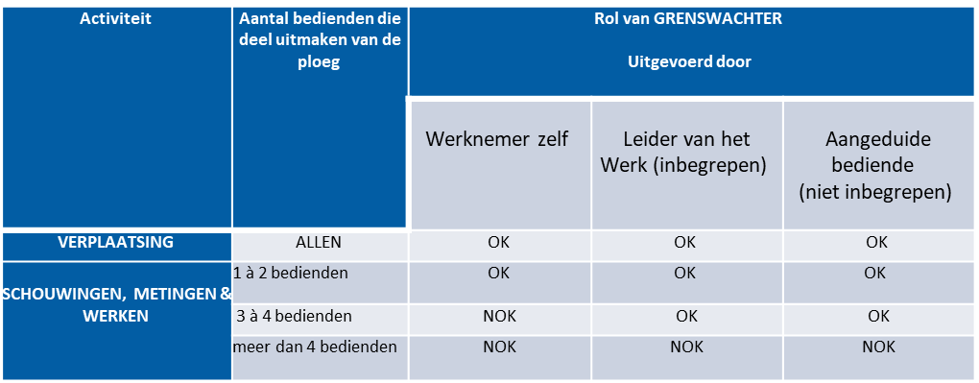
0. Inleiding
0.6 Over hoeveel bedienden kan de grenswachter waken bij indringing type I?
Wie kan de rol van grenswachter garanderen?
de bediende zelf (enkel voor risico op indringing type I);
ofwel de leider van het werk;
ofwel door een bediende, speciaal voor deze taak aangeduid (grenswachter genaamd).
GRENSWACHTER
AANNEMER
Het aantal bedienden waarover de grenswachter toezicht mag houden:
Voorwaarde: de waakzaamheid van de grenswachter is gegarandeerd is tijdens de gehele prestatie van het werk

Slide 18
0. Inleiding
0.7 Over hoeveel werkposten kan de grenswachter waken bij indringing type II?
Wie kan de rol van grenswachter garanderen?
de leider van het werk;
ofwel door een bediende, speciaal voor deze taak aangeduid (grenswachter genaamd).
GRENSWACHTER
AANNEMER
Voorwaarde: de waakzaamheid van de grenswachter is gegarandeerd is tijdens de gehele prestatie van het werk
Het aantal werkposten waarover de grenswachter toezicht mag houden:

Slide 19
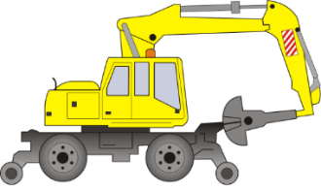
0. Inleiding
0.8 Operatoren van de voertuigen: algemene bepalingen
De operatoren van de voertuigen:
zijn opgeleid betreffende de risico’s, verbonden aan spoorvoertuigen in beweging, en in het bijzonder betreffende de gevolgen van een aanrijding van een spoorvoertuig en een werfvoertuig;
hebben kennis van de te respecteren veiligheidsafstand tijdens werken en verplaatsingen langs het spoor;
respecteren ten alle tijde de grenzen van de werfzone die werd bepaald door de verantwoordelijke voor de veiligheid en die eventueel gematerialiseerd is op het terrein (oranje net, …);
stoppen onmiddellijk de activiteiten van zodra ze de melding hebben ontvangen van de grenswachter dat ze de grenzen van de werfzone naderen of overschrijden;
stoppen de werken bij verlies aan visueel en/of auditief contact met de grenswachter;
moeten onmiddellijk alle activiteiten stoppen als de stabiliteit van de voertuigen en/of de gemanipuleerde lasten niet meer is gegarandeerd;
indien hij beschikt over een radio, controleert de aankondiger regelmatig de kwaliteit van de radioverbindigen.
WERKPOSTEN
WERFVOERTUIGEN

Slide 20
Inhoud
Familiefoto aannemer
0. Inleiding 1. Beveiligingssysteem: toezicht op de afbakening van de werfzone door een persoon (grenswachter)
2. Incidenten
3. Einde van de werken
4. Uitzonderlijk luidruchtige werken

Slide 21
Opstellen van een beveiligingssysteem met grenswachter
1.1 opstart
Stap 1: Opstart - briefing
DE GEBRUIKTE BEVEILIGINGSMETHODE IS ...
DE VERANTWOORDELIJKE VOOR DE VEILIGHEID IS ...
JULLIE WERKEN MET ... PERSONEN/WERFVOERTUIGEN
DE ZONE VAN HET WERK IS ...
DE MANIER OM DE ZONE VAN HET WERK TE BEREIKEN IS ... VIA ...
DE MANIER OM DE ZONE VAN HET WERK TE VERLATEN IS ... VIA ...
INDRINGING IN GEVARENZONE/ORANJE ZONE IS NIET TOEGELATEN
HET UIT TE VOEREN WERK IS ...
DE WERKMETHODE IS ...
DE RISICO'S VERBONDEN AAN HET WERK ZIJN ...
IN GEVAL VAN INCIDENT OF ONGEVAL MOET DE VOLGENDE PROCEDURE
GEVOLGD WORDEN …
JAN JANSSEN, VANDAAG BEN JIJ GRENSWACHTER
briefing – organisatie
DE GRENS VAN DE WERFZONE LIGT OP …..
DE GRENS WERD WEL/NIET GEMATERIALISEERD
OK!
LEIDER V/H WERK –
VV AANNEMER
ALS DE HOORBAARHEID ONVOLDOENDE WORDT,
GEEF DAN ONMIDDELLIJKHET ALARM OM HET SPOOR VRIJ TE MAKEN
ALS DE ZICHTBAARHEID ONVOLDOENDE WORDT,
GEEF DAN ONMIDDELLIJKHET ALARM OM HET SPOOR VRIJ TE MAKEN
GRENSWACHTER
AANNEMER
t

Slide 22
Opstellen van een beveiligingssysteem met grenswachter
1.1 opstart
Stap 1: Opstart - briefing
DE GEBRUIKTE BEVEILIGINGSMETHODE IS ...
DE VERANTWOORDELIJKE VOOR DE VEILIGHEID IS ...
JULLIE WERKEN MET ... PERSONEN
DE ZONE VAN HET WERK IS ...
DE MANIER OM DE ZONE VAN HET WERK TE BEREIKEN IS ... VIA ...
DE MANIER OM DE ZONE VAN HET WERK TE VERLATEN IS ... VIA ...
INDRINGING IN GEVARENZONE/ORANJE ZONE IS NIET TOEGELATEN
HET UIT TE VOEREN WERK IS ...
DE WERKMETHODE IS ...
DE RISICO'S VERBONDEN AAN HET WERK ZIJN ...
IN GEVAL VAN INCIDENT OF ONGEVAL MOET DE VOLGENDE PROCEDURE
GEVOLGD WORDEN …
DE GRENSWACHTER IS JAN JANSSEN
briefing – organisatie
JULLIE MOETEN DE ACTIVITEITEN ONMIDDELLIJK STOPZETTEN WANNEER ALARM GESLAGEN WORDT.
LEIDER V/H WERK –
VV AANNEMER
JULLIE MOGEN DE GRENZEN VAN DE WERFZONE RICHTING SPOOR NOOIT OVERSCHRIJDEN
OK!
OK!
t

Slide 23
Opstellen van een beveiligingssysteem met grenswachter
1.1 opstart
Stap 1: Opstart - situatie
 | gevarenzone |  | afbakening van de werfzone
 | oranje zone of verwittigingszone |  | zichtbaarheid
 | gele zone of waakzaamheidszone |  | hoorbaarheid
Situatie: werken in de gele zone zonder voorziene indringing. Afbakening werfzone wordt bewaakt door de grenswachter (indien risico op indringing type II ook een oranje net)
Lokeren
VA = 1,5 m
bedienden
zijn
ter plaatse
A
Dendermonde
B
t

Slide 24
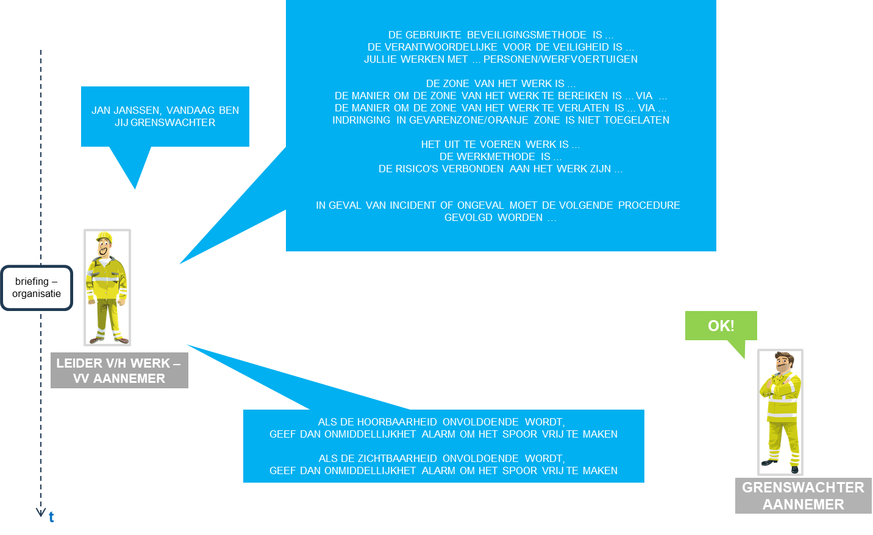
Opstellen van een beveiligingssysteem met grenswachter
1.1 opstart
Stap 1: Opstart – voorafgaande testen
GRENSWACHTER
voorafgaande testen
grens werfzone
Lokeren
VA = 1,5 m
Dendermonde
A
goede positionering
B
t
De grenswachter en het personeel/werkposten/werfvoertuigen blijven steeds :
buiten de gevarenzone/vrijeruimteprofiel van het nevenliggend spoor; en
binnen de begrenzingen van de werfzone.

Slide 25
Opstellen van een beveiligingssysteem met grenswachter
1.1 opstart
Stap 1: Opstart – voorafgaande testen
goede positionering
test zichtbaarheid
grens werfzone
Lokeren
VA = 1,5 m
Dendermonde
A
B
De grenswachter heeft steeds zicht op de werkposten (personeel/werfvoertuigen) en op de begrenzing van de werfzone (kant spoor).
Een éénduidige identificatie van de begrenzing van de werfzone (kant spoor) is onontbeerlijk. Deze identificatie berust bij de VV (Verantwoordelijke voor de Veiligheid) (zie briefing).
test zichtbaarheid
t

Slide 26
Opstellen van een beveiligingssysteem met grenswachter
1.1 opstart
Stap 1: Opstart – voorafgaande testen
HOOR JE MIJ?
test hoorbaarheid
JA, IK HOOR U
GRENSWACHTER AANNEMER
HOOR JIJ MIJ?
JA, IK HOOR JE
Betreffende de voorwaarden noodzakelijk voor een goede hoorbaarheid tussen de verschillende werknemers, moet men zich houden aan de instructies van de werkgever (bijvoorbeeld het gebruik van een radio of toeter).
GRENSWACHTER AANNEMER
test hoorbaarheid
t

Slide 27
Opstellen van een beveiligingssysteem met grenswachter
1.1 opstart
Stap 1: Opstart – voorafgaande testen
Tekortkoming zichtbaarheid en hoorbaarheid
Voor elke tekortkoming dient de VV verwittigd te worden.
Voor elke tekortkoming moet de VV naar een oplossing zoeken.
Als de VV geen oplossing heeft voor de tekortkoming, dan neemt hij één van volgende beslissingen over het verdere verloop van de werken:
of hij wacht tot de situatie verbetert en herneemt daarna de werken;
of hij verandert van organisatorisch model;
of hij laat de ingeplande werkzaamheden definitief stopzetten.
…
LEIDER V/H WERK –
VV AANNEMER
GRENSWACHTER AANNEMER
Opmerking:
De omstandigheden van zichtbaarheid en hoorbaarheid dienen ten allen tijde te worden geverifieerd.
Indien tijdens de uitvoering van de werken om wat voor reden dan ook, de goede zichtbaarheid en/of hoorbaarheid niet gegarandeerd is ( wordt ), laat de VV het spoor onmiddellijk vrijmaken.

Slide 28
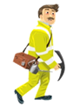
Opstellen van een beveiligingssysteem met grenswachter
1.1 opstart
Stap 1: Opstart – voorafgaande testen
GRENSWACHTER AANNEMER
goede zichtbaarheid
voorafgaande testen
OK
OK
OK
voldoende hoorbaarheid
goede positionering
voorafgaande testen
t

Slide 29
Opstellen van een beveiligingssysteem met grenswachter
1.1 opstart
Stap 1: Opstart – voorafgaande testen
voorafgaande testen
DE WERKEN KUNNEN STARTEN
GRENSWACHTER AANNEMER
Lokeren
VA
Dendermonde
start werken
ok
A
B
De grenswachter houdt voortdurend zijn aandacht gericht op de begrenzingen van de werfzone (kant spoor) en op de bedienden/werfvoertuigen
t

Slide 30
Opstellen van een beveiligingssysteem met grenswachter
1.2 uitvoering werkzaamheden
Stap 2: uitvoering werkzaamheden
GRENSWACHTER AANNEMER
Lokeren
VA
Dendermonde
start
van de werken
A
B
 | Zone van het werk
 | Mogelijke indringing in het vrijeruimteprofiel
t

Slide 31
Opstellen van een beveiligingssysteem met grenswachter
1.3 alarm (naderen van de afbakening)
Stap 3: naderen van de afbakening van de werfzone (alarm)
ACTIVITEIT STOPPEN
TERUG IN WERFZONE!
GRENSWACHTER AANNEMER
ALARM !
!
Alarm !
Lokeren
Dendermonde
A
VA
alarm
naderen afbakening werfzone
B
Van zodra een persoon of werfvoertuig de afbakening van de werfzone (kant spoor) nadert slaat de grenswachter alarm.
Opgepast: niet enkel het werfvoertuig moet in de werfzone blijven, maar ook de bewegende onderdelen (bv kraanarm) en de last!
t

Slide 32
Opstellen van een beveiligingssysteem met grenswachter
1.3 alarm (naderen van de afbakening)
Stap 3: naderen van de afbakening van de werfzone (alarm)
TERUG IN WERFZONE !
GRENSWACHTER AANNEMER
STOP !
Lokeren
Dendermonde
Lokeren
stopzetten van activiteiten
A
VA
B
Van zodra de bedienden het bevel van de grenswachter horen, stopt elke activiteit die een indringing kan veroorzaken (door verlies aan waakzaamheid, foutieve manipulatie van last, foutieve manipulatie van machine,…) en herstelt men onmiddellijk de situatie.
t

Slide 33
Opstellen van een beveiligingssysteem met grenswachter
1.4 Hernemen van het werk
Stap 4: hernemen van het werk
GRENSWACHTER AANNEMER
Lokeren
VA
Dendermonde
werk
hernemen
A
B
Alvorens het werk te hernemen controleert de grenswachter of de zichtbaarheidsvoorwaarden terug voldaan zijn, bv dat de werkpost het zicht op de grens niet belemmert.
t

Slide 34
Inhoud
Famiefoto aannemer
0. Inleiding 1. Beveiligingssysteem: toezicht op de afbakening van de werfzone door een persoon (grenswachter)
2. Incidenten
2.1 geen reactie na alarm
2.2 verminderde zichtbaarheid
2.3 onvoldoende hoorbaarheid
3. Einde van de werken
4. Uitzonderlijk luidruchtige werken

Slide 35
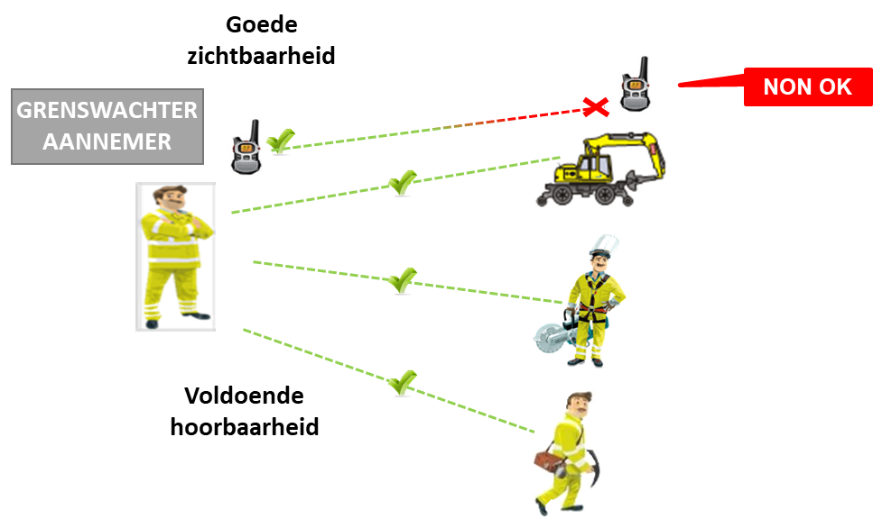
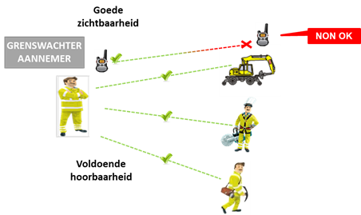
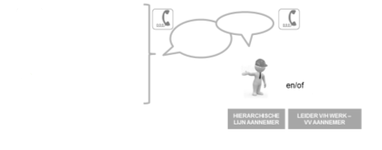
2.1 Geen reactie na alarm – activiteiten worden niet gestopt
2. Incidenten
2.1 Geen reactive na alarm
Context
Er wordt geen gehoor gegeven aan het alarm van de grenswachter door één van de bedienden (technisch probleem of niet naleven van de richtlijnen).
Overleg tussen de grenswachter en de bedienden over wat er gebeurde en bepalen van de oorzaken van het voorval.
analyse oorzaak
AANKONDIGER
AANEMER
AANKONDIGER
AANEMER
overleg met VV / HL
t

Slide 36
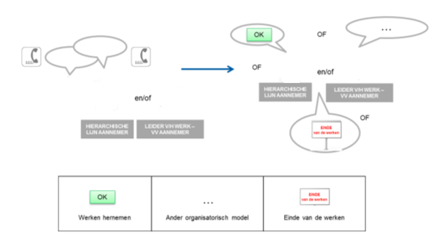
2. Incidenten
2.1 Geen rachtie na alarm
De beslissing om het werk te hernemen berust NIET bij de grenswachter of de bedienden.
Instructies komen van de hiërarchische lijn, conform de interne procedures.

Slide 37
2.2 Verminderde zichtbaarheid
2. Incidenten
2.2 Verminderde zichtbaarheid
NOT OK
zichtbaarheid onvoldoende
goede hoorbaarheid
GRENSWACHTER AANNEMER
zichtbaarheid niet verzekerd
De grenswachter dreigt het visueel contact met de begrenzing en/of werkpost of werfvoertuig te verliezen door regen, sneeuw, mist, rook, stoom, stof of andere omstandigheden.
Lokeren
VA
A
Dendermonde
B
GRENSWACHTER AANNEMER
ALARM !
STOP
Grenswachter laat de werken stopzetten
ALARM !
Indien aan bepaalde minimale zichtbaarheidsvoorwaarden niet of niet meer voldaan is, moet(en) de bediende(n) zijn (hun) werkzaamheden staken.
Lokeren
Dendermonde
A
VA
t
B

Slide 38
2. Incidenten
2.2 Verminderde zichtbaarheid
De grenswachter contacteert de VV aannemer en zijn HL om te overleggen.


overleg met VV / HL
en/of
GRENSWACHTER AANNEMER
HIERARCHISCHE LIJN AANNEMER
LEIDER V/H WERK –
VV AANNEMER
t

Slide 39
2. Incidenten
2.2 Verminderde zichtbaarheid
Na het overleg neemt de VV aannemer een beslissing over het verdere verloop van de werken.
…
OF


OF
en/of
HIERARCHISCHE LIJN AANNEMER
LEIDER V/H WERK –
VV AANNEMER
en/of
OF
HIERARCHISCHE LIJN AANNEMER
LEIDER V/H WERK –
VV AANNEMER
GRENSWACHTER
AANNEMER
Wachten tot situatie verbetert en daarna werken hernemen | Ander organisatorisch model | Einde van de werken
…

Slide 40
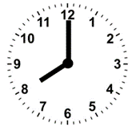
2. Incidenten
2.3 Onvoldoende hoorbaarheid
2.3 Onvoldoende hoorbaarheid
GRENSWACHTER AANNEMER
Lokeren
VA
Dendermonde
werken
A
B
t

Slide 41
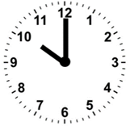
2. Incidenten
2.3 Onvoldoende hoorbaarheid
2.3 Onvoldoende hoorbaarheid
GRENSWACHTER AANNEMER
Lokeren
VA
Dendermonde
hoorbaarheid alarm
onzeker
A
B
t

Slide 42
2. Incidenten
2.3 Onvoldoende hoorbaarheid
2.3 Onvoldoende hoorbaarheid
GRENSWACHTER AANNEMER
ALARM!
STOPPEN MET WERKEN !
Lokeren
VA
Dendermonde
grenswachter laat activiteiten stoppen
A
B
Bij twijfel over de hoorbaarheid doet de grenswachter alle activiteiten die een indringing kunnen veroorzaken stoppen.
t

Slide 43
2. Incidenten
2.3 Onvoldoende hoorbaarheid
2.3 Onvoldoende hoorbaarheid
GRENSWACHTER AANNEMER
Lokeren
VA
Dendermonde
werken gestopt
A
B
t

Slide 44
2. Incidenten
2.3 Onvoldoende hoorbaarheid
De grenswachter contacteert de VV aannemer en zijn HL om te overleggen.


overleg met VV / HL
en/of
GRENSWACHTER AANNEMER
HIERARCHISCHE LIJN AANNEMER
LEIDER V/H WERK –
VV AANNEMER
t

Slide 45
2. Incidenten
2.3 Onvoldoende hoorbaarheid
Na het overleg neemt de VV aannemer een beslissing over het verdere verloop van de werken.
…
OF


OF
en/of
HIERARCHISCHE LIJN AANNEMER
LEIDER V/H WERK –
VV AANNEMER
en/of
OF
HIERARCHISCHE LIJN AANNEMER
LEIDER V/H WERK –
VV AANNEMER
GRENSWACHTER
AANNEMER
Wachten tot situatie verbetert en daarna werken hernemen | Ander organisatorisch model | Einde van de werken
…

Slide 46
Inhoud
Familiefoto aannemer
0. Inleiding 1. Beveiligingssysteem: toezicht op de afbakening van de werfzone door een persoon (grenswachter)
2. Incidenten
3. Einde van de werken
4. Uitzonderlijk luidruchtige werken

Slide 47
3. Einde van de werken
Beginsituatie
werken
t

Slide 48
3. Einde van de werken
Beginsituatie
werken beëindigd
t

Slide 49
3. Einde van de werken
Beginsituatie
GEEN INDRINGING MEER !
werken beëindigd
t

Slide 50
3. Einde van de werken
Beginsituatie
BEVEILIGING WORDT STOPGEZET !
werken beëindigd
t

Slide 51
3. Einde van de werken
EINDE
van de werken
GRENSWACHTER AANNEMER
► ► ► ► ► ► ►
Lokeren
VA
Dendermonde
einde
A
B
t

Slide 52
Inhoud
Familiefoto aannemer
0. Inleiding 1. Beveiligingssysteem: toezicht op de afbakening van de werfzone door een persoon (grenswachter)
2. Incidenten
3. Einde van de werken
4. Uitzonderlijk luidruchtige werken

Slide 53
4. Uitzonderlijk luidruchtige werken
Uitzonderlijk luidruchtige werken
GRENSWACHTER AANNEMER
t
Lokeren
Dendermonde
VA
A
B
Tijdens het plannen van uitzonderlijk luidruchtige werken waakt de hiërarchische erover een andere veiligheidsmaatregel te kiezen (buiten dienststelling of een systeem voor sperren van de beweging).
Bij activiteiten van korte duur én bij risico op indringing type I:
De grenswachter kan de waarschuwing doorgeven aan de bedienden aan het werk door te trekken aan de arm of te tikken op de schouders
Hij waakt erover dat hij hierbij zichzelf niet in gevaar brengt.

Slide 54
?
VRAGEN?

